Slide 1

Week 01 Vibe Coding 介紹與 工具安裝 使用ChatGPT的創意AI開發
台科大圖書，勁園科教，禾泊資訊
何敏煌博士
minhuang@hopeit.com.tw

Slide 2

什麼是 Vibe Coding

Slide 3
Vibe Coding 基本概念
以「氛圍」和「流暢度」為核心：不再強調嚴謹的規格文件或一開始就設計完整架構，而是透過自然語言、即時嘗試，讓程式像「對話」一樣逐步成形。
強調即時反饋 (instant feedback)：搭配 AI 工具（例如 ChatGPT、Copilot）或互動式環境（如 Jupyter、REPL），程式設計變成「邊想邊寫邊跑」。

Slide 4
與傳統程式設計的差異
傳統方式
需求分析 → 設計架構 → 撰寫程式碼 → 測試 → 修改。
Vibe Coding
想法一出來就直接試，先做 prototype。
透過 AI 或互動式工具快速生成/修正程式碼。
重視「能動起來」和「體驗感」，再逐步優化。

Slide 5
適用場景
探索性專案 (Exploratory coding)
例如資料分析、機器學習實驗。
教學/學習
初學者可透過對話互動方式，降低挫折感。
創意開發
快速產生 demo、mockup，強調「先有氛圍再慢慢打磨」。

Slide 6
特徵與工具
自然語言驅動：用人話描述，AI 產生程式碼。
互動性強：REPL / Notebook / Live coding。
快速迭代：不怕錯，因為馬上能看到結果並修正。
工具搭配
ChatGPT、Copilot、Cursor 這類 AI 助手。
Jupyter Notebook、Observable、Replit。

Slide 7
優點與挑戰
優點
加速開發，快速獲得可用結果。
鼓勵創意，不被僵化流程綁住。
學習曲線更友善，降低進入門檻。
挑戰
缺乏完整架構設計，可能後期維護困難。
過度依賴 AI，程式碼品質與安全性需再檢驗。
不適合大型、嚴謹、規範性專案。

Slide 8
所以，要用嚴謹的方式來進行Vibe Coding
熟悉要使用的程式語言與環境
瞭解資料庫存取機制
導入版本控制，可以隨時進行損害控制
使用具體及聚焦指令，精確說明「要做」以及「不要做」的內容
要求隨時建立規格、技術、解決方案、使用說明、開發文件、執行條件以及輸出階段性文件
把AI工具當作是你的團隊夥伴、第一線程式設計師、以及知識庫來源
上線前，記得一定要進行Code Review以及測試

Slide 9
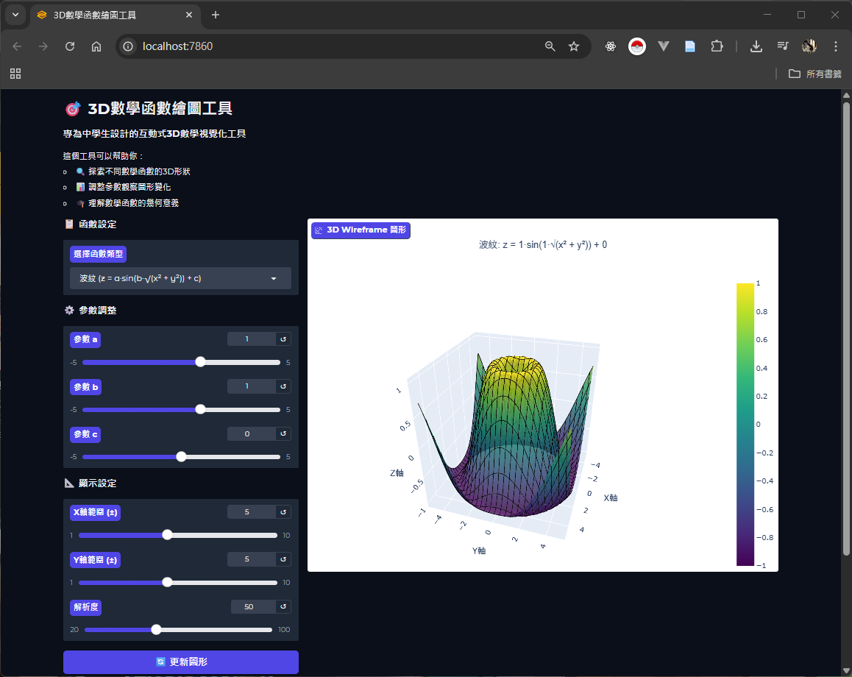
我們為什麼要Coding（寫程式）？
自動化工作流程，進行重複性的工作
擴大效能與規模化的能力
具備驗證數位原型的能力
讓自己具備高階規劃與整合能力

Slide 10

慘痛案例分享

Slide 11
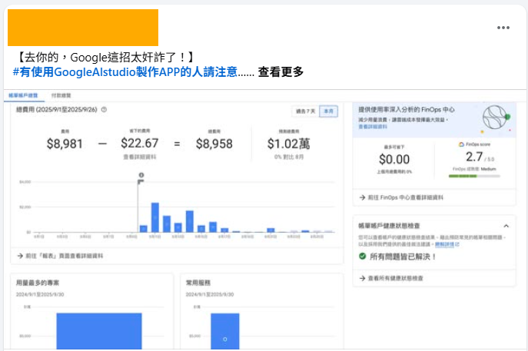

Slide 12

Vibe Coding 需要具備的 基礎知識
程式語言
執行環境
資料儲存與處理

Slide 13

程式語言
前端
後端

Slide 14



前端(Frontend)
程式在客戶端執行
通常是在瀏覽器中執行
HTML/CSS/Javascript
Vue/React

Slide 15

後端(Backend)
程式在伺服器上執行
Javascript (NodeJS)
Python
Java
C#
Ruby/Rust/Go/Perl/C/C++

Slide 16

執行環境
開發
上線部署

Slide 17

開發環境
Windows
Mac
Linux
Docker

Slide 18

部署環境
本地環境
Linux
網頁伺服器：Apache/Nginx
Python/Gunicorn
NodeJS/PM2
Docker
線上環境
各大雲端供應商的VM
Vercel/Netlify/Surge
Google Cloud Run

Slide 19

資料儲存與處理
資料格式
資料庫

Slide 20
資料格式
標準文字檔 .txt
逗號分隔資料交換檔 CSV （類似的還有 TSV）
JSON
XML
Markdown（用於記錄開發及說明文件）

Slide 21
資料庫
最高效的資料存取方式，但是大部份都需要有一個可以提供資料庫服務的伺服器
SQLite
最受歡迎的輕量化檔案型資料庫，不需要額外的執行中的伺服器
MySQL/PostgreSQL
MongoDB

Slide 22

AI 主流工具
模型供應商
整合工具
線上工具

Slide 23

模型供應商
Claude
OpenAI ChatGPT
Google Gemini
DeepSeek

Slide 24
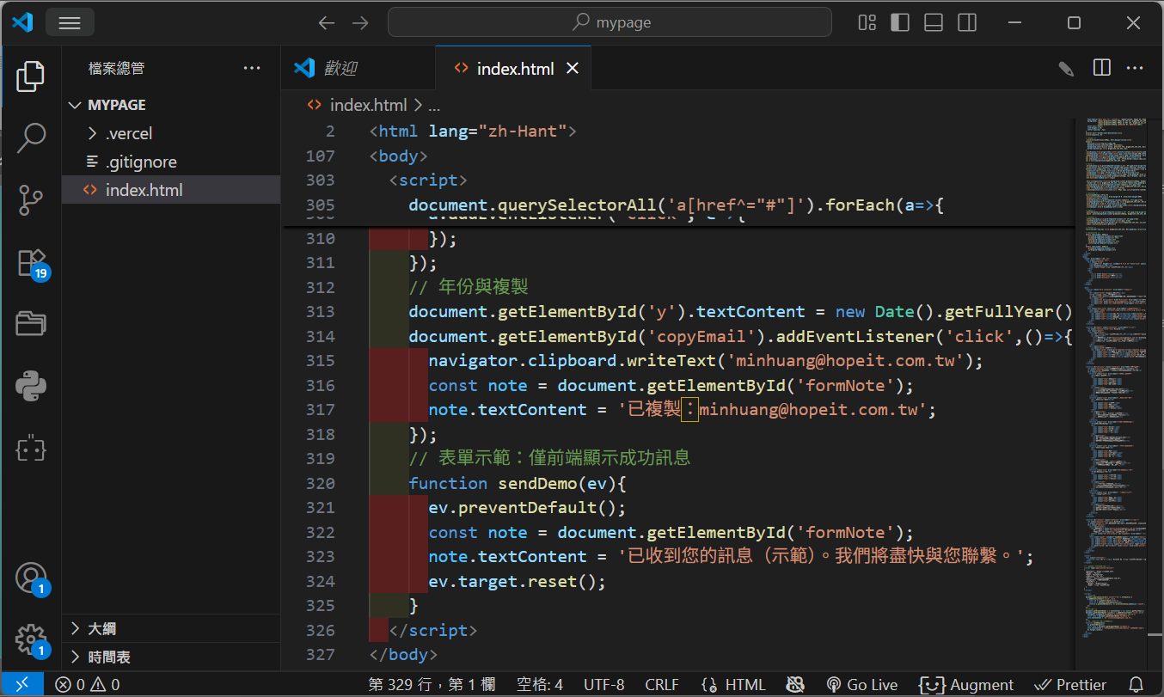
整合工具
獨立編輯器
Cursor
Windsurf Editor
TRAE IDE
在Visual Studio Code中的延伸工具
GitHub Copilot
Amazon CodeWhisperer
Codeium/Continue/Augment Code
CLI工具
Claude Code/Gemini CLI/Codex CLI/Cline

Slide 25
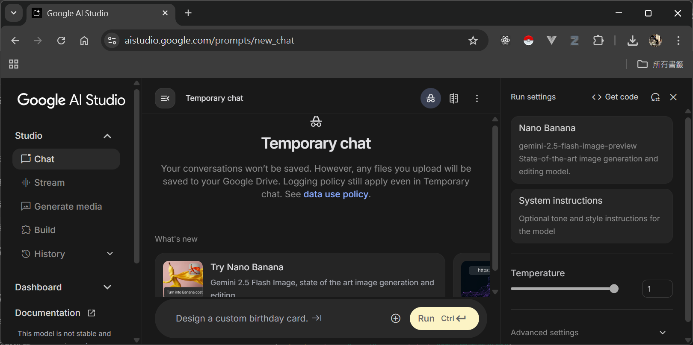
線上工具
ChatGPT
Cloude
Google AI Studio
Vertex AI Studio
Firebase Studio

Slide 26

實作練習

Slide 27
必備之工具與環境
前端：HTML / CSS / JavaScript
後端：Python / Flask / Gradio / NodeJS
平台：Ubuntu / Windows / Docker / Vercel
LLM：Ollama
資料庫：SQLite / MySQL / MongoDB
開發環境：Visual Studio Code (Free) / Cursor (Free/Paid)
延伸模組：GitHub Copilot (Free/Paid) / Augment (Paid)

Slide 28
安裝清單
Python (Anaconda)
Node
Docker
Github registration
Visual Studio Code Installation
Vercel registration

Slide 29

建立可遠端存取的應用程式
Python program + Gradio
Python website + Ngrok
Oline Website

Slide 30
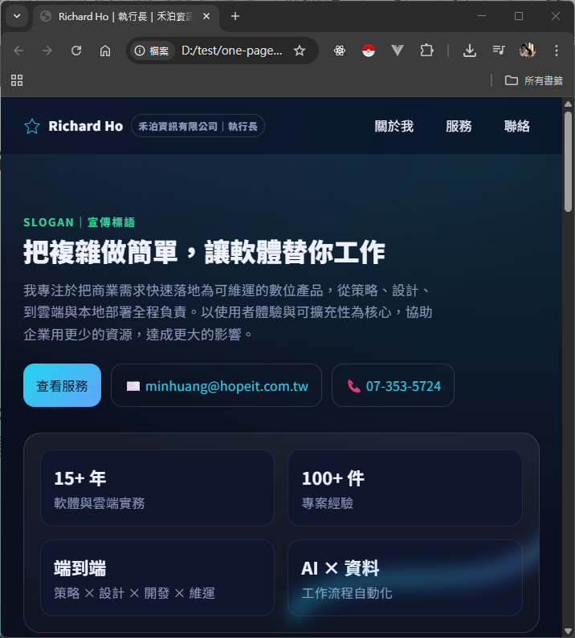
HTML/CSS/Javascript 範例
開啟 ChatGPT
執行以下 Prompt
使用HTML/CSS/Javascript建立一個高質感專業的個人簡歷網頁，姓名是Richard Ho，電子郵件是 minhuang@hopeit.com.tw，連絡電話是 07-353-5724，職稱是執行長，公司名稱是禾泊資訊有限公司，並附上網路資訊公司常見的服務項目以及宣傳標語。

Slide 31
如果你要把這個網頁部署上線
先確定是否已安裝 node （免費）
註冊及登入 Vercel （免費）
執行以下指令（Windows命令提示字元環境）
npm i -g vercel
vercel --prod
回答問題之後即可完成部署
完成部署之後，透過瀏覽器瀏覽 Vercel 提供的網址即可
參考網址：https://hopeit.vercel.app/

Slide 32
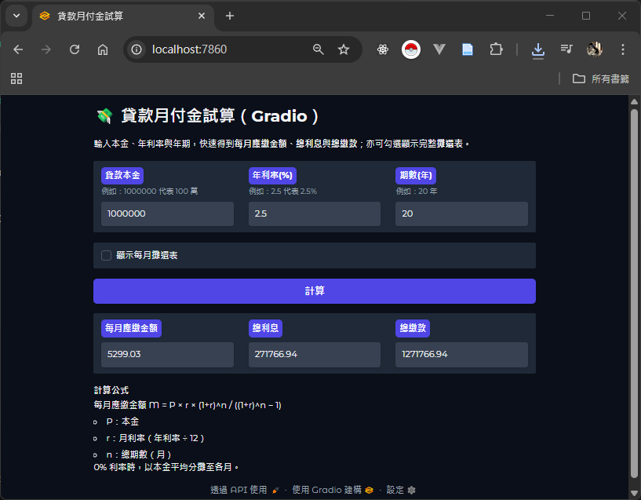
Python / Gradio 範例
先建立Python虛擬環境並啟用
python –m venv myvenv
myvenv\Scripts\activate
安裝Gradio套件
pip install gradio
透過ChatGPT產生gradio介面的程式，再執行即可。如有使用到額外的套件，需要再安裝ChatGPT所指定的套件才能順利執行。

